Slide 1
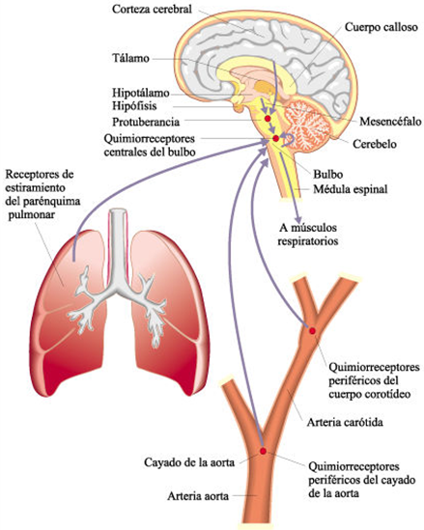
CONTROL DEL SISTEMA NERVIÓS SOBRE EL RITME RESPRATORI
A l’artèria aorta i altres punts hi ha sensors que mesuren la concentració de CO2 a la sang.
Quan aquesta és elevada envien la informació al cervell el qual integra aquesta informació i dóna l’ordre d’augmentar el ritme respiratori.

